Slide 1
第 9 章 团队运营：构建高效的团队模式

Slide 2
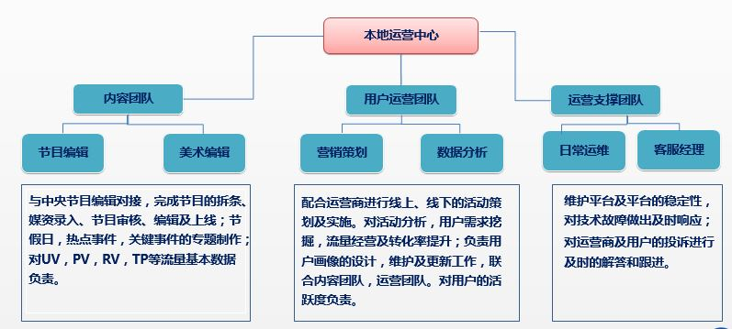
团队运营是一个包含着管理智慧的概念，是实现短视频内容稳定输出、用户持续增长的重要保障。本节将从团队运营的概念、价值和原则等方面展开论述。
团队运营概述

Slide 3
运营团队与团队运营的概念及主要目标
运营团队
短视频的运营团队指的是在短视频运营过程中，由所需要的选题策划、内容创作、拍摄制作、上传发布、商务合作、流量变现等各个方面的人才所组成的一个或大或小的团队。运营团队的主要目标就是完成短视频运营过程中涉及的各项任务，从而实现用户增长、流量增长、营收增长和利润增长等目标。短视频的团队运营指将整个短视频团队（包括运营团队）凝聚成一个有目标、有策略、有活力、有能力、有执行结果的强大团队，确保整个团队按照预期的方向前进，并最终达成预期的目标。
文案策划
网络推广
新媒体运营

Slide 4

运营团队与团队运营的关系
简单来说，矩阵运营是指组织或个人在新媒体领域不应该仅仅只运营一个新媒体账号，而是应该同时多点布局，连点成线、连线成面，形成一个无论是人群覆盖、平台覆盖还是领域覆盖、内容覆盖都相对较为全面、广泛且相互补充、相互协同的新媒体账号矩阵，从而提高运营的效率和效益、增强运营的效果。

Slide 5
运营团队与团队运营的比较
 | 运营团队 | 团队运营
词性 | 名词 | 动词
层次 | 部门层面 | 公司层面
重点 | 强调团队的构成 | 强调团队的管理
人员 | 负责短视频运营的各类人员 | 包含运营团队在内的全体人员
工作 | 账号运营、内容运营、流量运营、变现运营等 | 团队的搭建、激励、考核、文化建设等
目标 | 粉丝增长、流量增长、业绩增长 | 业务拓展、团队扩大、实力增强

Slide 6
团队运营的价值
如前所述，团队运营不同于运营团队，它更看重的是对包括运营团队在内的整个短视频团队，乃至对整个公司团队进行管理。只有管理好整个团队，组织的目标才能够更好地实现。

Slide 7
团队运营的价值
价值 | 详情 | 举例
凝聚人心 | 调动所有人的主动性、积极性，营造良好的团队氛围，用透明、开放、分享、互助、包容的团队文化容纳各种性格特点的人才，建立共创共赢的关系 | 文化建设、团队活动、拓展训练等
提升业绩 | 通过个人的成长、团队和公司目标的达成提升业绩，最后体现为企业的发展及个人的年终奖、工资、绩效奖金的增长，实现个人能力和财富的双收 | 明确公司业绩的增长目标，明确个人的发展规划
培养人才 | 招聘人才、发现人才、培养人才，将最合适的人才配置到最合适的岗位上，做到人尽其才、物尽其用，推动他们成长为能够独当一面的职场精英 | 制定培养计划，完善晋升通道，给予施展舞台
创造价值 | 发现新的业务增长点，为市场提供更优质的产品和服务，推动整个产业良性健康发展，通过创新为全社会创造价值 | 开拓全新的业务板块，承担企业的社会责任

Slide 8

团队运营的原则
整体性原则
激励性原则
要把团队的所有成员看作一个相互配合、相互协同、相互成就的整体，通过团队运营和管理，使大家向着相同的方向前进，从而形成巨大的合力，而不是相互消耗的摩擦力。团队成员只有心往一处想、力往一处使，才能实现组织期待的目标。
当具体部门或整个团队能够按照计划很好地完成既定的目标之后，管理者一定要对团队成员进行激励，否则就会在一定程度上影响团队的士气。当然，如果没有完成目标，管理者也要进行惩处，处罚被视为负向激励，把握得当同样能够起到良好的效果。
目标性原则
成长性原则
无论是整个组织的总目标，还是组织下属各个部门的子目标，都要有非常明确的可量化标准，只有目标清晰，团队成员才能找到实现这些目标的具体方法和路径。同时，组织在制定这些目标时既不能好高骛远，也不能妄自菲薄。
要让团队成员不断增长自身的知识、提升自身的能力、增加自身的收入、扩大自身的权限，只有不断成长，团队成员才能持续为组织贡献更大的价值。与此同时，组织自身的业务应不断拓展，版图应不断扩大，业绩应不断提升，所创造的经济价值、社会价值和文化价值也应该不断增加。

Slide 9
短视频团队的搭建策略
短视频团队既包括最主要的运营团队，又包括为运营团队服务的其他团队例如行政部门、财务部门、人力部门、后勤部门等。这些辅助团队在所有企业都有相应的配置，因此，本节将重点讨论运营团队的搭建。

Slide 10
短视频运营团队的主要构成
类别 | 具体事务
内容运营人员 | 编辑、审核、新媒体内容运营、品类运营等
用户运营人员 | 核心用户运营、达人用户运营、活动运营、客服等
推广运营人员 | 营销推广、渠道推广、商务合作、新媒体推广、社区推广、活动推广等
理想状态下，一个短视频运营团队应该由十几个人组成，有能力的企业可以考虑为每个岗位都配备专业的人员，成长型企业则可以考虑招聘若干名一专多长型的复合人才，个人自媒体则需要考虑怎样通过学习弥补自身的不足。

Slide 11
一个短视频运营团队应该具有以下角色
内容生产者
营销策划者
社群运营者
内容生产者是短视频团队的核心人才，他们必须具备非常强大的短视频创意能力、故事创作能力、剧本写作能力、情绪沟通能力、用户洞察能力和拍摄剪辑能力。
这样的人要非常熟悉短视频内容制作的各个流程和要素，同时他们也要深刻地理解用户的心理状态：用户喜欢什么、讨厌什么，用户在什么时候反感营销活动，什么时候无所谓甚至还有点儿喜欢营销活动。
社群运营人员的服务对象就是粉丝，有时候他们要刻意地迎合粉丝，有时候还可以小小地“戏弄”一下粉丝，甚至可以撒撒娇或者“怼”一下他们。这样的运营人员才是有个性的，而他们的个性其实也就是内容 IP 或者账号的个性。
1
2
3

Slide 12
产品设计师
数据分析师
软件工程师
产品设计师要在字体上、色调上、语言上、风格上、服装化妆道具上……将你的短视频 IP 旗帜鲜明地与其他人的短视频区别开来，让用户看了第一眼就知道：哦，这是你的作品。
对于 5G 时代的视频营销，除了内容创意之外，最重要的一项战略性资源就是数据了。数据本身就是让你区别于其他竞争者的核心竞争力，同样，数据处理和分析能力也是让你的短视频能够在信息海洋中脱颖而出的核心竞争力。
这个角色不是必需的，但最起码在短视频团队增长到需要这样一个人的时候，你能在组织中找到这样的人并让他完成相应的任务，比如开发一个小程序或者提供其他软件方面的支持。
4
5
6

Slide 13
短视频内容生产团队的主要分工
工作岗位 | 主要负责内容
编剧 | 负责整个短视频故事的创作和脚本的写作
策划 | 类似于导演和编导，负责拍摄中的内容策划、过程指导工作。对短视频内容整体进行统筹规划，在拍摄团队中发挥核心作用
场务 | 主要负责拍摄过程中的场地规划、服装道具等准备工作，维持拍摄现场的环境
拍摄人员 | 负责短视频的拍摄和拍摄相关的工作
出镜人员 | 短视频拍摄的主要对象，通常有记者、演员、被采访对象以及其他可能需要出镜的相关人员
后期制作人员 | 负责后期的剪辑、包装等工作。后期制作人员十分重要，需要时刻和策划、场务、拍摄保持紧密的联系以制作出理想的效果

Slide 14
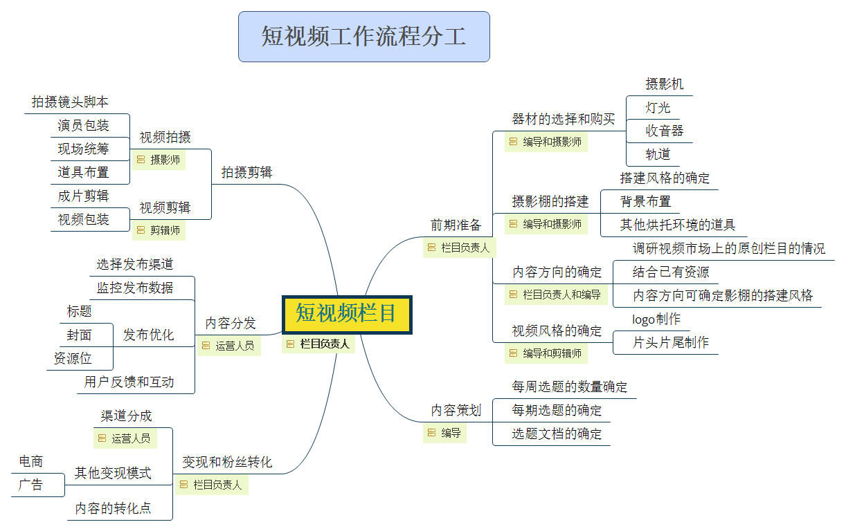
短视频内容生产团队的主要分工

Slide 15
编剧的主要工作
01
撰写脚本：一个高质量的脚本能在很大限度上引发观众的共鸣，吸引观众的关注。因此在撰写脚本之前，我们需要确定整体的拍摄思路和拍摄流程，并从以下五大要素进行准备
选题类型 | 选题类型就是明确要拍什么类型的短视频，是美妆类、生活类、情感类，还是测评类，这是我们在拍摄前要考虑清楚的。不同选题的脚本之间的差别也是比较大的
主题思想 | 主题思想主要指短视频创作者向观众传达的价值观，就像文章的中心思想一样，通常体现在脚本中。好的主题能够直击观众内心，引发广大观众的讨论，使其产生共鸣
角色设定 | 在脚本准备中，我们要对短视频中的人物进行定位，设定人物的生活背景、性格、台词。通过刻画人物性格，来为人物定制标签。例如在《朱一旦的枯燥生活》系列短视频中，短视频人物朱一旦的“战术内八”“劳力士”“非洲”等标签通常能给观众留下较为深刻的印象
故事线索 | 故事线索始终贯穿短视频内容的整个过程，能引出故事或者人物。故事线索有推动情节发展的作用
环境要素 | 环境要素是我们在拍摄短视频时，短视频的背景、节奏、氛围、配乐等一系列要素的统称。我们在准备故事脚本时要把这些因素考虑在内

Slide 16
其他岗位主要工作
选择出镜演员与化妆：我们要根据脚本设定来选择出镜演员。出镜演员要和角色定位契合，演员的“颜值”虽然能发挥一定的作用，但是不能一味追求“颜值至上”。比如在拍搞笑类短视频时，就需要找一个能够放下包袱的出镜演员；在拍美妆类短视频时，我们就需要找一个对美妆足够熟悉的出镜演员。此外，我们还需要给出镜演员化妆。化妆效果也要根据剧情需要而定，比如被打之后的淤青或者一些夸张的妆容，这些都是我们需要根据脚本设定来准备的。
02
服装与道具：根据不同的作用，道具可分为场景道具和表演道具。场景道具是我们在布置场景时需要用到的。例如，如果我们的故事剧情设置在办公室，那么电脑、办公桌等就是场景道具；如果出镜演员要扮演一个老人，那么假发和拐杖就是表演道具。选择服装时，服装既要有辨识度，又要符合短视频中人物的设定。例如，看到西装、衬衫，我们就会联想到职场人士。不过随着短视频的拍摄场景越来越生活化、日常化，短视频拍摄对于出镜演员的服装没有太过严格的要求。
03

Slide 17
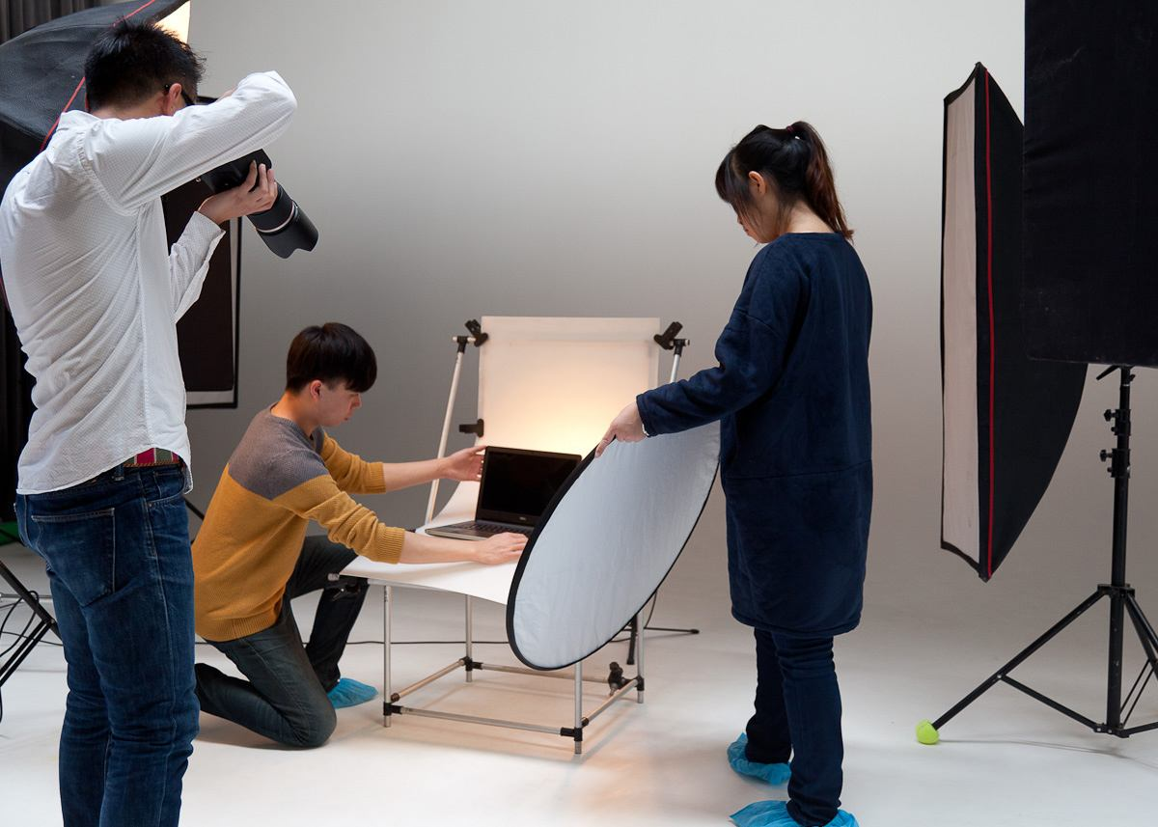
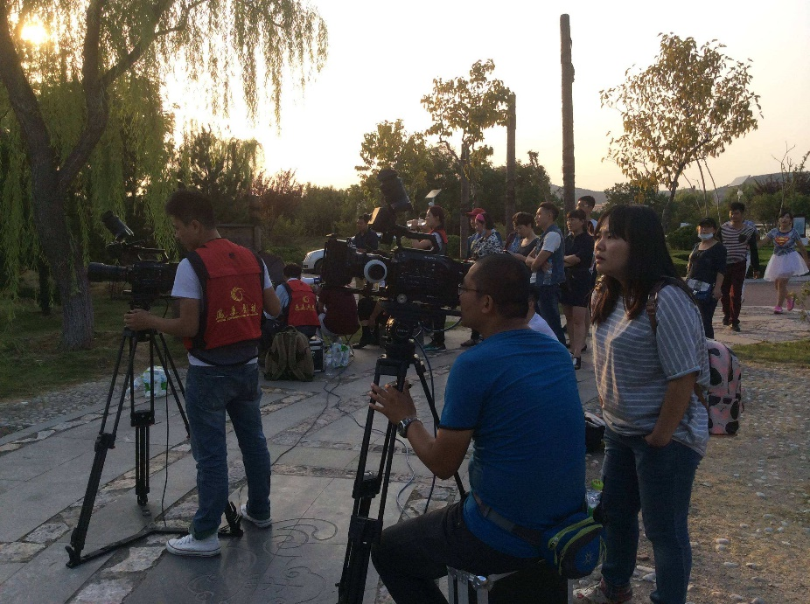
其他岗位主要工作
选择拍摄场地：在选择拍摄场地时，我们首先要确定的是拍摄场地是在室内还是在室外。如果拍摄场地在室内，那么我们就要根据短视频脚本来搭建摄影棚，确定拍摄风格。室内的场地需要我们构建场景，准备能衬托环境的背景布和道具。在室内布置的拍摄场地比较容易把控，而且拍摄过程不易受外界环境影响。如果拍摄场地在室外，我们寻找与故事脚本相契合的场地进行拍摄即可，不需要太过复杂的布置，但是受到外部因素影响的风险也会大大增加，例如受到天气、户外光线、场外人物等的影响，整个拍摄过程不易把控。
04

Slide 18
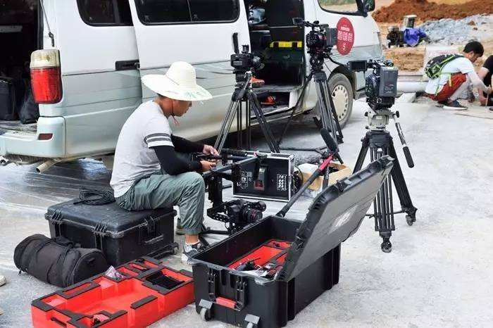
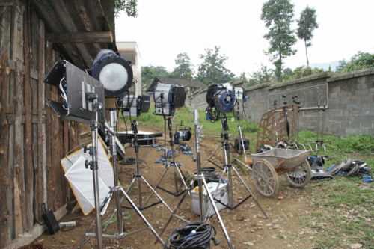
其他岗位主要工作
准备拍摄设备:摄像机、灯光设备、收音设备、三脚架等拍摄设备都是拍摄中必不可少的。除了这些，我们还要根据实际需要选择其他拍摄设备，如稳定器、滑轨、监视器等。在拍摄之前，我们要对摄像机的电池、储存卡、收音设备等进行检查，并准备好备用设备和备用电池，以免遇到突发情况。在室外拍摄时，我们应尽量挑选轻便、续航时间长、收音好的拍摄设备，最大限度地削弱外部环境对拍摄过程的影响。
05

Slide 19

日常运营团队的主要工作
短视频日常运营团队最主要的工作就是通过实施运营策略来实现增长，这其中包括粉丝的增长、流量的增长、收入的增长、利润的增长等。用短视频日常运营团队的工作，来比照肖恩·埃利斯和摩根·布朗在《增长黑客：如何低成本实现爆发式成长》一书中提到的增长黑客方法论的 3 个步骤，我们就会发现，短视频日常运营团队要经常思考以下问题。

Slide 20
日常运营团队的主要工作
1、如何打通各个环节，开展运营工作
如果想做到短视频内容如果既能紧紧围绕公司的运营战略，又能讲新鲜的故事给用户听，短视频日常运营团队就必须对公司上上下下的每一个人、前前后后的每一个环节、左左右右的每一个产品有着全面而详细的了解，只有这样他们才能将企业的营销与好玩的内容有机结合起来。所以打破壁垒、打通障碍，建立起一个跨职能部门的短视频运营团队是必要的。

Slide 21
日常运营团队的主要工作
2、如何了解用户、满足用户需求
短视频日常运营团队不但要用定性的方法去观察、洞察、考察他们的用户，还要用大数据的定量手段去跟踪、记录、分析、计算他们的信息。因为只有这样，短视频日常运营团队才能知道其目标用户究竟是什么样的人、喜欢什么样的故事、拥有什么样的价值观念。
3、如何实时跟进、调整运营策略
短视频日常运营团队要做到快速地试错、实时地调整、不断地跟进。今天的这条短视频为什么会失败，是因为话题招来了用户的强烈反感，还是因为故事中出现的新“人设”与目标用户人群的期望存在较大差异？根据今天的整体数据和营销效果，明天的短视频内容应该做出什么样的调整？从这个角度来看，短视频日常运营团队承担了非常重要的责任，他们的日常运营工作时时刻刻围绕着以下五大焦点

Slide 22
日常运营工作的五大焦点
用户拉新 （Acquisition） | 优质的短视频内容自带流量、话题、新用户，它能够大规模地捕获用户的注意力资源
用户激活 （Activation） | 好的短视频营销能够将产品与内容完美结合，并在讲故事的过程中引导用户点击、跳转和购买
用户留存 （Retention） | 用户能够留存下来不是因为他们还想买你的东西，而是因为他们喜欢你的短视频内容、喜欢你输出给他们的价值观，想要继续关注你和你的故事
用户推荐 （Referral） | 你的短视频引发了用户的共鸣、共情和共振，说出了他们想说的话，让他们想分享、转发和推荐，从而他们为你招来了更多的用户
商业收入 （Revenue） | 你不但通过短视频电商的方式引导用户购买你的商品，你还持续不断地从他们身上挖掘数据、兴趣、话题、利益，此外，你也打造自己的短视频 IP、“网红”孵化器和电商生态圈

Slide 23
短视频团队的激励策略
短视频团队的激励策略包括经济层面的激励、成长层面的机会以及价值层面的认可 3 个主要方面。
经济层面的激励
（1）开阔视野
（2）提升能力
（3）晋升职位
（1）工资
（2）绩效
（3）年终奖金
成长层面的机会
价值层面的认可
（1）价值观的契合
（2）归属感的营造
（3）成就感的提升

Slide 24
短视频团队的考核策略
考核的基本原则：由于短视频团队与销售团队、生产团队或后勤服务团队等相比存在一定的差别，短视频团队的考核有其自身的特点和基本原则。通常情况下，短视频团队的考核可以遵循以下几点兼顾原则。
（1）兼顾创意艺术与数据科学。
（2）兼顾个性化表达与标准化制作。
（3）兼顾 KPI 考核与 OKR 考核。
（4）兼顾主观能动性与客观被动性。

Slide 25
短视频团队的文化建设策略
1）扁平化管理
按照传统的管理模式，随着团队成员的增多，团队内部将出现层级分化，交流障碍的出现就在所难免。如同《增长黑客：如何低成本实现爆发式成长》一书所描述的筒仓结构：每个筒仓基本都是各自为政、不相干扰的垂直化管理结构。
另外，值得强调的是，扁平化管理是为团队赋能而不是赋权。赋权是指企业要给员工一定的管理权力和权限：如果权限太小，员工就没有办法指挥和调动他所需要的人；如果权限太大，企业的一把手和高管层又会担心出现其他的问题。

Slide 26
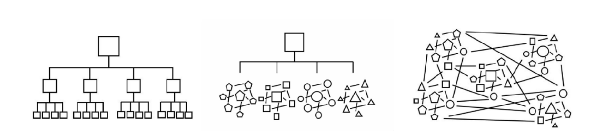
短视频团队的文化建设策略
2）全员化参与
①打破筒仓结构。企业应该让相关负责人能够建立灵活的小团队乃至灵活的大团队。

Slide 27
短视频团队的文化建设策略
2）全员化参与
②营造相互连接、信息共享的企业文化。企业不一定要让每个员工和其他人都像亲朋好友那样，但要在他需要的时候，让他能够获得他尝试新策略所需要的信息和支持。
③实施嵌入计划和联络官计划。嵌入计划和联络官计划类似于传统的
借调模式，“联络官”以外来者的身份加入公司内部一个具有其他功能的团队，这样既可以激发原有团队的活力，也方便不同团队之间进行沟通，从而能打破壁垒。

Slide 28
抖音短视频团队的岗位职责表
通常，一个完整的抖音短视频团队需要编剧、主编、总编、导演、摄像人员、演员、后期制作人员、美术师、运营人员等。不同岗位对应不同职责，彼此分工协作，共同服务于短视频作品。
岗位 | 岗位职责
编剧 | 负责公司原创短视频内容创作，包括剧本创意设计、BGM 选取、广告创意设计后期制作协调等 能抓住公众或媒体的关注点、偏好的变化，在剧本创作前期能对剧本素材和题材进行整体评估、筛选 能够改写成型的剧本，输出独立的原创剧本，会分镜剪辑等 了解短视频平台及其特点，关注流行趋势和业内热点，能够根据市场需求与受众喜好实时调整和改进短视频的创意策略
主编 | 根据作品体系搭建剧本故事的脉络和框架 协同编剧撰写短视频的故事脚本、视频脚本和动画剧本 与内外部编剧团队对接，及时交付创作内容 管理编剧团队，跟进后期制作，把关作品质量并根据交付时间跟进工作
总编 | 负责内容事业部门的整体规划、运营及管理，定制策略并优化流程 负责公司常规项目和特殊项目的统筹管理，对各短视频和新媒体平台内容的选材做方向性的把握 负责内容运营日常工作的管理及总结，优化整体的工作流程及内容的审核标准 策划运营活动，协调内部资源与推动执行 与业内媒体合作，提高节目/团队/企业的知名度及专业度，以获取更多的外部环境资源
导演 | 根据短视频定位，参与短视频内容策划，编写策划案或脚本 组织录制与拍摄，精准把握短视频的创作方向，有效把控拍摄现场 跟进后期制作，督促并协调配合后期工作 监控制作全过程，保证短视频按时、按质、按量顺利完成

Slide 29
抖音短视频团队的岗位职责表
岗位 | 岗位职责
演员 | 根据短视频脚本，配合编导，完成短视频时演绎 根据角色需要，能够尽快投入，完成短视频制作 参与短视频脚本选题策划
后期 制作 人员 | 负责短视频的剪辑、包装等后期工作，同时参与二次创作 独立完成视频的剪辑、合成、制作工作，熟练运用镜头语言 整理视频素材，负责视频的存档及使用管理 协助完成拍摄
美术师 | 负责前期创意策划中有关内容表达、风格和视觉表现方面的工作 根据导演的策划案或脚本完成视频创意、视频动画部分的设计与制作工作
运营 人员 | 负责短视频内容的分发上线工作，包括视频头图、标题、简介、推荐位及部分内容元数据的日常导入、审核、上线、下线，并提供各品类短视频的内容上线计划表 负责短视频上线后的数据分析、竞品分析，对内容运营的策略方法进行适时的优化、改进 收集用户反馈、与用户互动，根据内容运营效果提供线上线下相关活动的建议 根据数据反馈分析不同流量渠道的流量规则，制定对应的流量获取策略
摄像 人员 | 与导演沟通，按导演制定的拍摄方案开展工作，如确定素材、依据脚本分镜头进行拍摄等 负责短视频的策划创作、采访拍摄、编辑制作与播出 负责摄像时的颜色、构图、灯光和镜头处理等，完成高质量的画面摄制，完成拍摄后对素材进行整理备份 负责相关设备的维护工作，保证机器的正常使用

Slide 30
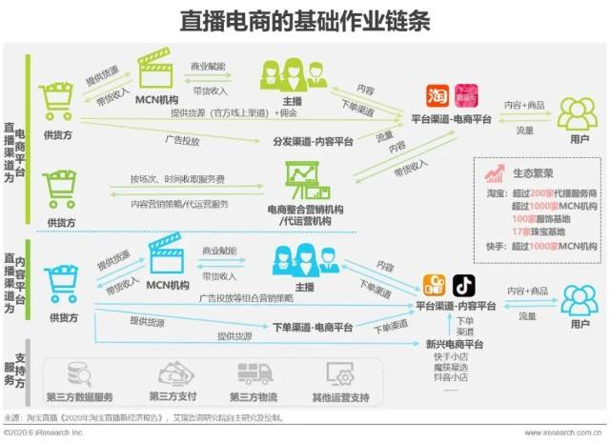
短视频 MCN 机构运营案例
从2016年开始，MCN的概念骤然兴起于国内短视频行业。之所以会出现这一现象，是因为随着短视频行业的爆发式成长，资本大量涌入、头部PGC（Prafessional Generated Content，专业生产内容）谋求扩张，使 MCN 成为风潮。与此同时，抖音等短视频平台为 MCN 机构提供了流量养料，为其萌芽及迅速成长制造了良好的生态环境。

Slide 31
编导责任制的运营案例
MCN机构A坚持自营孵化达人，并要求达人具有内容原创能力，孵化周期一般为两个月，需要达人在任一短视频平台“涨粉”30 万名。达人的收入由底薪和提成两部分构成，当达人的粉丝达到 50 万、80 万、100 万等节点时，MCN 机构会给予相应奖励。A机构的日常管理采用编导责任制，一个编导带两三个达人组，每个达人和一个剪辑师组成一个组。此外，其小红书、微博账号的图文内容由一个部门整体负责。A机构对于达人的挑选标准有 4 点：第一，“颜值”；第二，内容生产能力，即达人需要自己撰写脚本，第三，一定要热爱垂直行业；第四，性格，这决定了达人是否能长久地和团队一起发展。

Slide 32
团队运营标准化流程化案例
MCN机构B将抖音渠道定义为流量池。他们搭建团队的做法，是从有销售“带货”能力的团长中挑选“网红”，对其账号进行内容包装和输出，根据不同的粉丝量级，将账号组成矩阵。在这一过程中，品牌方得流量，内容机构拿到分红，达人拿到利润分成和产品代理。他们将达人培养流程 SOP（Standard Operating Procedure，标准作业程序）化，严格控制投入成本、周期时间、制作流程和分成方式。
机构B孵化拥有 20 万名粉丝的达人的周期要求为一个月，团队成本控制在一个小组 2 万～3 万元。该机构通过数据化收集蹿红元素，匹配出镜达人，建立标准化制作流程。

Slide 33
谢 谢 观 看

